Slide 1

○○ (훈련기관명)
항만 현장의 객체인식을 통한 현장 모니터링 및 사고감지
TEAM 1조 (피카다)
김선현, 문지민, 이유나, 서민지, 박민석
작성자 : 이유나, 서민지

Slide 2
00
작성요령
▶
본 훈련생 포트폴리오 양식은 대표 프로젝트의 팀 별로 각각 작성하여 제출
▶
프로젝트 수행 과정 및 결과에 대해서는 제공된 목차 및 세부 항목별 작성요령을 참조하여 작성하되, 프로젝트 특성에 따라 기본적인 구성을 유지한 상태에서 제공 양식을 보완하거나 추가하여 작성할 수 있음
▶
[별첨2] 팀별 프로젝트 수행 결과 작성 양식을 대체할 수 있는 훈련생 포트폴리오, 결과보고서 등 다른 문서가 있는 경우 대체하여 제출 가능
▶
훈련생 포트폴리오에 작성한 내용은 관련 증빙자료를 제출해야 함
▶
작성 예시 및 작성요령 등은 모두 삭제 후 제출

Slide 3
목차
01. 프로젝트 개요
02. 프로젝트 수행 절차 및 방법
03. 프로젝트 팀 구성 및 역할
04. 예상 결과

Slide 4

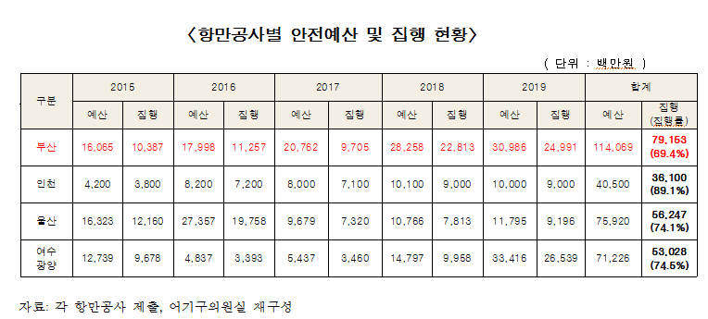
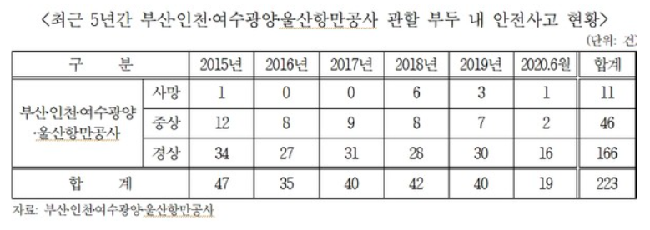
01
프로젝트 개요
▶
주제 선정 이유
안전사고 사각지대에 있는 항만하역 협력업체 근로자들이 주로 안전사고를 당하고 있는 상황
안전관리 역량 부족한 개별사업장에 맡기기보다 안전관리체계 구축이 필요하다는 의견
항만 사고의 특징은 기계, 사물 등이 밀집되어 대형사고로 커질 우려가 있어 미연에 사고를 방지하는 것이 필요

Slide 5

01
프로젝트 개요
▶
사용 도구 및 기술스택

Slide 6


01
프로젝트 수행방향
▶
객체인식이 필요한 클래스를 먼저 선정하였다.
roboflow, 크롤링을 통해 데이터를 먼저 수집한다.
이후 YOLOv5m, YOLOv7에 각각 전이학습을 시켜 객체탐지의 정확도와 class의 종류를 개선할 예정입니다.
그리고 서비스 제공을 위해 winsound 라이브러리를 사용해 사람과 장비 간 거리가 특정 값 이하가되면 소리를 출력해 근로자에게 알림을 주어 미연에 사고를 방지하는 서비스를 제공할 예정이다.

Slide 7
01
프로젝트 수행방향
▶
기대 효과
- 현장 모니터링으로 미연에 사고를 방지함으로 인해 각종 비용을 줄일 수 있을것으로 예상.
- 이 프로젝트를 응용하여 건설현장 등 다른분야에서도 서비스를 제공해 사고를 방지할 수 있을것으로 예상

Slide 8
02
프로젝트 팀 구성 및 역할
▶
[프로젝트 팀 구성 및 역할]은 프로젝트를 기본 단위로 작성하며 팀원의 수에 따라 칸을 추가/삭제할 수 있다.
팀원 | 역할 | 담당 업무
김선현 | 팀장 | ▶ 데이터 정제 및 정규화 및 라벨링 ▶ 모바일 서비스 테스팅
박민석 | 팀원 | ▶ 모바일 플랫폼 구현 ▶ 외부 데이터 수집 및 라벨링
이유나 | 팀원 | ▶ 서비스 시스템 설계 ▶ 외부데이터 수집 및 라벨링
문지민 | 팀원 | ▶ 모바일 플랫폼 구현 ▶ 외부 데이터 수집 및 라벨링
서민지 | 팀원 | ▶ 데이터 정제 및 정규화 및 라벨링 ▶ 모바일 서비스 테스팅

Slide 9
03
프로젝트 수행 절차 및 방법
▶
[프로젝트 수행 절차 및 방법]은 프로젝트의 사전 기획과 프로젝트 수행 및 완료 과정으로 나누어서 작성한다.
구분 | 기간 | 활동 | 비고
사전 기획 | ▶ 9/22(목) ~ 9/28(수) | ▶ 프로젝트 기획 및 주제 선정 ▶ 기획안 작성 | ▶ 아이디어 선정
데이터 수집 | ▶ 9/26(월) ~ 9/27(화) | ▶ 필요 데이터 및 수집 절차 정의 ▶ 외부 데이터 수집 | ▶ 크롤링, roboflow, aihub 등 데이터 수집
데이터 전처리 | ▶ 9/27(화) ~ 9/30(금) | ▶ 데이터 정제 및 정규화
모델링 | ▶ 10/3(월) ~ 10/10(화) | ▶ 모형 구현 | ▶ 팀별 중간보고 실시
최종 마무리 | ▶ 10/10(월) ~ 10/13(목) | ▶ 모바일 서비스 시스템 설계 ▶ 모바일 플랫폼 구현 | ▶ 최적화, 오류 수정
총 개발기간 | ▶ 9/22(월) ~ 10/13(금)(총 3주) | 또잉똥이또잉- | -

Slide 10

04
프로젝트 예상 청사진

Slide 11

05
자체 평가 의견
▶
[자체 평가 의견]은 프로젝트 결과물에 대한 프로젝트 기획 의도와의 부합 정도 및 실무 활용 가능 정도, 달성도, 완성도 등 훈련기관 또는 훈련생의 자체적인 평가 의견과 느낀 점을 작성한다.
개인 또는 우리 팀이 잘한 부분과 아쉬운 점을 작성한다.
* 예. 모델 평가 결과, 정확도가 00.00%로 정확도 향상을 위해 모델 추후 개선 필요
프로젝트를 수행하면서 느낀 점이나 경험한 성과에 대하여 기재할 수 있으며, 경력 계획 등과 연관시켜 팀별 공통 의견 또는 개인 의견을 자유롭게 작성한다.

